Slide 1
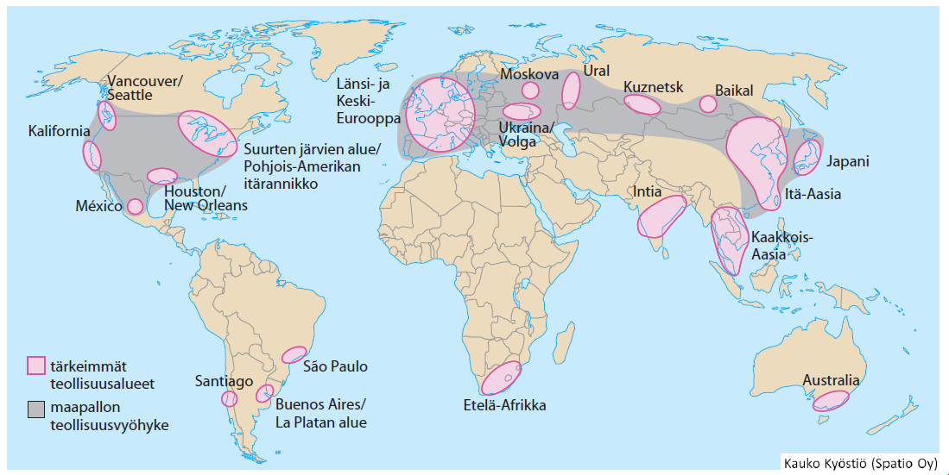
Teollisuus:
Jalostetaan alkutuotannon raaka-aineista tuotteita tai puolivalmisteita
laajimmat teollisuuden keskittymät ovat Länsi-Eurooppa, Pohjois-Amerikka ja Itä- Aasia
Verkostoitunutta (alihankkijoiden yhteistyö)

Slide 2
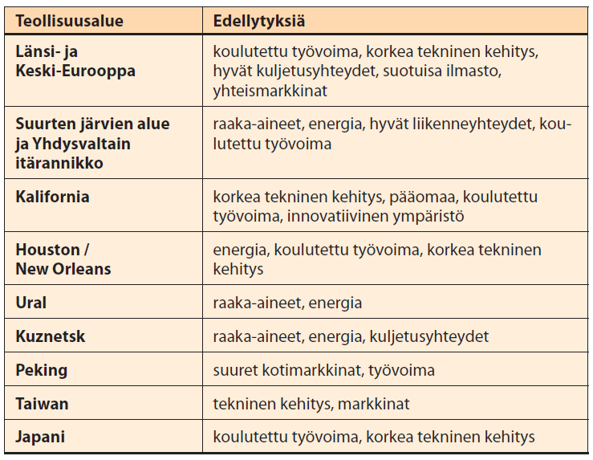
Esimerkkejä teollisuusalueista ja teollisuuden edellytyksistä

Slide 3
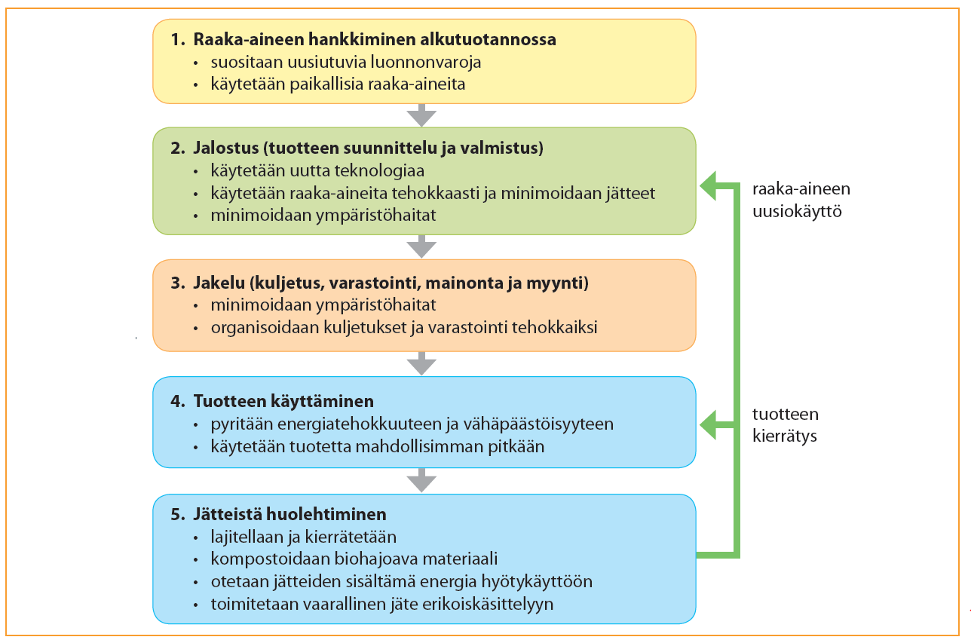
Kiertotalouden vaatimuksia tuotteen elinkaarelle

Slide 4
Maailmankauppa
Valtiorajat ylittävää kauppaa (tuontia ja vientiä)
myydään raaka-aineita, tuotteiden osia ja valmiita tuotteita
Verkkokauppa kasvaa voimakkaasti
Mm. bitcoin ja Alipay
Kysyntä määrää raaka-aineiden hinnan
Heilahtelut ongelmallisia etenkin kehitysmaille
Monikansalliset yritykset
Halpatuotanto
Yhteiskuntavastuu parantunut
Osa kaupasta laitonta: Harmaa talous, piratismi ja rahanpesu

Slide 5
